Slide 1
TRƯỜNG TIỂU HỌC PHÚC LỢI
Toán:
Nhân với số có ba chữ số

Slide 2
KHỞI ĐỘNG

Slide 3
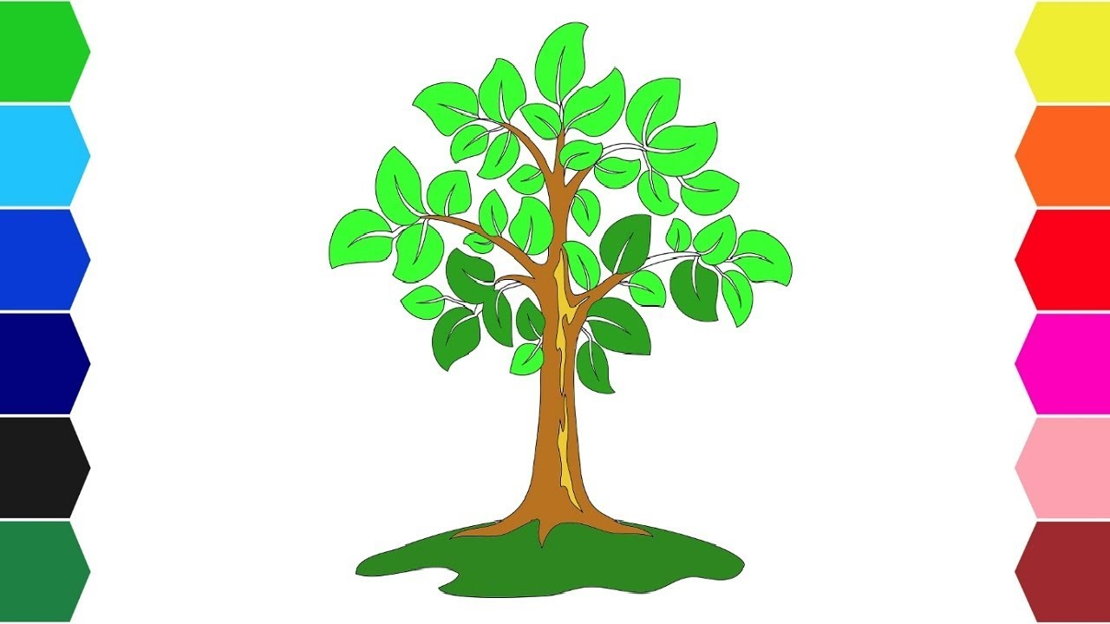
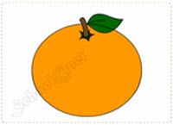
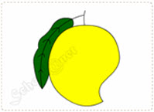
Trò chơi : Hái quả

Slide 4
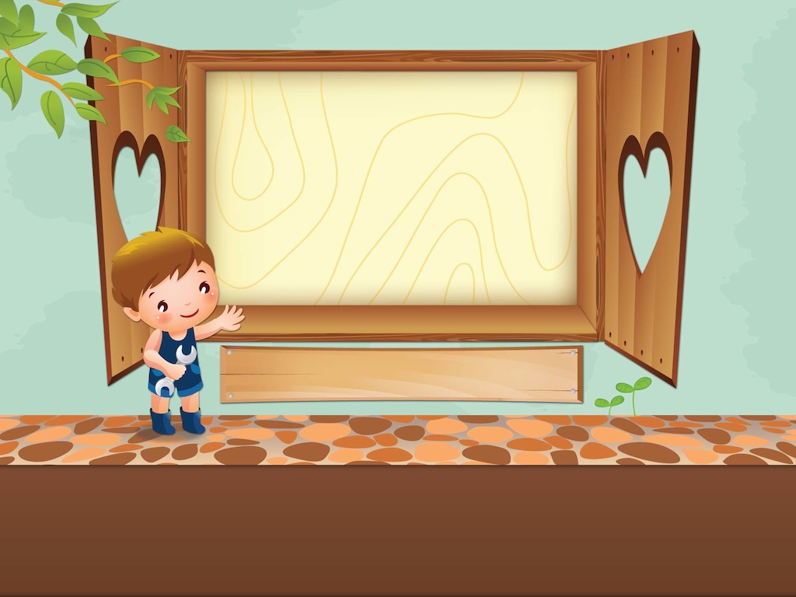
Chúc bạn may mắn lần sau

Slide 5
Hãy cho biết kết quả phép tính sau đúng hay sai :
Bạn An tính nhẩm phép tính sau :
45 x 11 = 505
Theo bạn, Bạn An tính đúng chưa?
2
10
9
8
7
6
5
4
3
0
1
Hết giờ

Slide 6
Hãy cho biết nhận định sau đây là đúng hay sai ?
“Khi nhân một số với một tổng, ta có thể nhân
số đó với từng số hạng của tổng , rồi cộng các
kết quả lại với nhau.”
2
10
9
8
7
6
5
4
3
0
1
Hết giờ

Slide 7
Thứ ba ngày 30 tháng 11 năm 2021
Toán:
Trang 72
Nhân với số có ba chữ số

Slide 8
MỤC TIÊU
Biết thực hiện nhân với số có 3 chữ số.
Nhận biết tích riêng thứ nhất và tích riêng thứ hai, tích riêng thứ ba trong phép nhân với số có 3 chữ số.
Áp dụng phép nhân với số có 3 chữ số để giải các bài toán có liên quan.

Slide 9
Ta có phép tính sau :
164 x 123 =?

Slide 10
164 x 123 =?
Cách 1:
Cách 3:
164 x 123 =
164 x ( 100 + 20 + 3 )
= 164 x 100 + 164 x 20 + 164 x 3
164
x
= 16400
+
3280
+
492
123
= 20172
Cách 2:
164 x 123 =
164 x ( 100 + 23 )
= 164 x 100 + 164 x 23
= 16400
+
3772
= 20172

Slide 11
164 x 123 =
* 3 nhân 4 bằng 12,
Viết 2,
Nhớ 1.
1
6
4
3 nhân 6 bằng 18, thêm 1 bằng 19,
Viết 9,
Nhớ1.
x
3 nhân 1 bằng 3, thêm 1 bằng 4,
Viết 4.
1
2
3
* 2 nhân 4 bằng 8,
viết 8 (dưới 9)
2
4
9
2
2 nhân 6 bằng 12,
Viết 2,
nhớ 1.
3
2
8
2 nhân 1 bằng 2, thêm1 bằng 3,
Viết 3.
1
6
4
* 1 nhân 4 bằng 4,
viết 4 (dưới 2)
1 nhân 6 bằng 6,
Viết 6.
2
0
1
7
2
1 nhân 1 bằng 1,
Viết 1.
* Hạ 2 ;
9 cộng 8 bằng 17, viết 7 nhớ 1.
4 cộng 2 bằng 6; 6 cộng 4 bằng 10, thêm 1 bằng 11, viết 1 nhớ 1.
Vậy : 164 x 123 =20172
3 cộng 6 bằng 9, thêm 1 bằng 10, viết 0 nhớ 1.
1 thêm 1 bằng 2 , viết 2.

Slide 12
LƯU Ý:
Tích riêng thứ hai viết lùi sang bên trái một cột so với tích riêng thứ nhất.
1
6
4
x
1
2
3
4
9
2
Tích riêng thứ 1
3
2
8
Tích riêng thứ 2
1
6
4
Tích riêng thứ 3
2
0
1
7
2
Tích chung
Tích riêng thứ ba viết lùi sang bên trái một cột so với tích riêng thứ hai, lùi hai cột so với tích riêng thứ nhất.

Slide 13
Khi nhân số với số có ba chữ số bằng cách đặt tính ta làm như thế nào?
Bước 1 : Đặt tính
Bước 2 : Tính ( Tính từ phải sang trái)
+ Lần lượt lấy từng chữ số của thừa số thứ hai ( hàng đơn vị, hàng chục, hàng trăm) nhân với thừa số thứ nhất theo thứ tự từ phải sang trái.
+ Ta cộng ba tích riêng vừa tìm được lại với nhau thì ta được kết quả của phép nhân số với ba chữ số.

Slide 14
Bài tập 1 : Đặt tính rồi tính :
a) 248 x 321
b) 1163 x 125
c) 3124 x 213
248
1163
3124
x
x
x
321
125
213
248
5815
9
3
7
2
1
2
496
2326
3
4
744
1163
6
2
4
8
79608
145375
6
6
5
4
1
2

Slide 15
Bài 2: Viết giá trị của biểu thức vào ô trống:
a | 262 | 262 | 263
b | 130 | 131 | 131
a x b
34060
34322
34453

Slide 16
Bài 3 : Tính diện tích của mảnh vườn hình vuông có cạnh dài 125m.
BÀI GIẢI
? m²
Diện tích mảnh vườn hình vuông là :
125 x 125 = 15 625 ( m²)
Đáp số : 15 625 m²
125 m

Slide 17
Hãy chọn cách đặt tích riêng đúng
A
B
C
TRÒ CHƠI:
AI NHANH AI ĐÚNG
268
268
268
x
x
x
235
235
235
_________
_________
1340
1340
1340
804
804
804
536
____________
536
536
62980
____________
2680
135340
2
10
9
8
7
6
5
4
3
Hết giờ
0
1

Slide 18
Kết quả của phép tính sau :
134 x 100 = ?
1340
13400
134000
1340000
2
10
9
8
7
6
5
4
3
Hết giờ
0
1

Slide 19
Khi nhân số với số có ba chữ số bằng cách đặt tính ta làm như thế nào?

Slide 20
Bước 1 : Đặt tính
Bước 2 : Tính (Tính từ phải sang trái)
+ Lần lượt lấy từng chữ số của thừa số thứ hai nhân với thừa số thứ nhất theo thứ tự từ phải sang trái.
+ Ta cộng ba tích riêng vừa tìm được lại với nhau thì ta được kết quả của phép nhân số với ba chữ số.

Slide 21
Dặn dò
- Xem lại bài đã học.
- Xem trước bài Nhân với số có ba chữ số (tiếp theo)

Slide 22
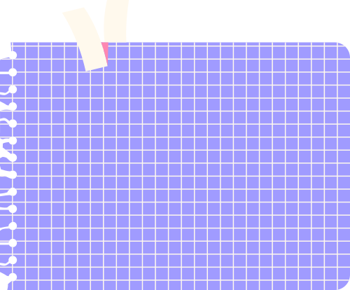
Cảm ơn các con đã tham gia tiết học

